Slide 1


Gestión de un supermercado
El desarrollo de un programa que facilita y optimiza el trabajo.

Slide 2


El programa…
Busca agilizar la forma en que un supermercado mantiene un control sobre su stock, dejando las antiguas tradiciones donde se anotaba en una hoja. También, se busca optimizar la forma en la que se calculan las ganancias realizando de forma mas rápida los cálculos descontando lo que se debe pagar en impuestos y incluye las ofertas.
Te permite vender un producto y otorgar al cliente un comprobante de compra para que se sienta mas seguro.
También cuenta con una alerta que te avisara si un producto esta por vencer para evitar perdidas
¡Te aseguramos que optimizara tus ventas!

Slide 3


Ofrece un sistema de gestión de usuarios para saber quienes están registrados en tu programa, es sencillo y óptimo.
¡Nuestro programa ofrece muchos beneficios!
Seguridad
Organización
Óptimo
Supervisar
Alertas

Slide 4

Funciones del menú ADMINISTRADOR
3. Ganancias
4. Gestionar Cuentas
Cuenta con una alerta sobre stock que avisara si un producto esta por vencer en menos de 10 días
1. Añadir Stock
2. Empezar a trabajar
5. Gestionar Impuestos
6. Visualizar Ventas / Registro de Ventas

Slide 5
Funciones del menú USUARIO/EMPLEADO
El administrador tiene un control total sobre el usuario
Puede controlar el stock.
1. Añadir Stock
2. Empezar a trabajar

Slide 6

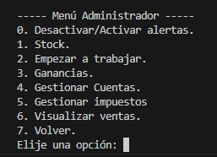

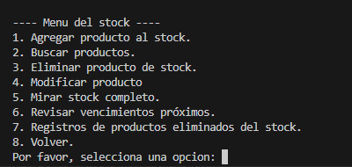


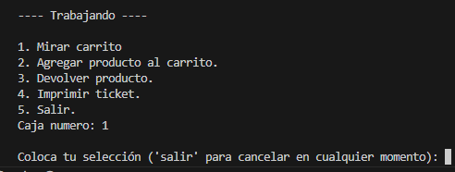

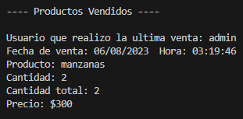
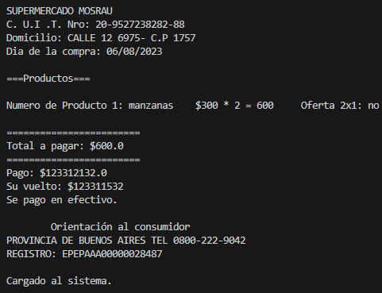
En el lado derecho podrás observar
que se encuentra el menú administrador, mostrando los permisos especiales que tiene y a su izquierda esta el menú usuario el cual puede trabajar en la caja o gestionar el stock.

Slide 7
Para finalizar
Estoy seguro y confió que esta implementación de software mejorara la eficiencia operativa, lograra la satisfacción de nuestros clientes y favorecerá a su negocio.
¡Muchas gracias por su atención!

